Slide 1
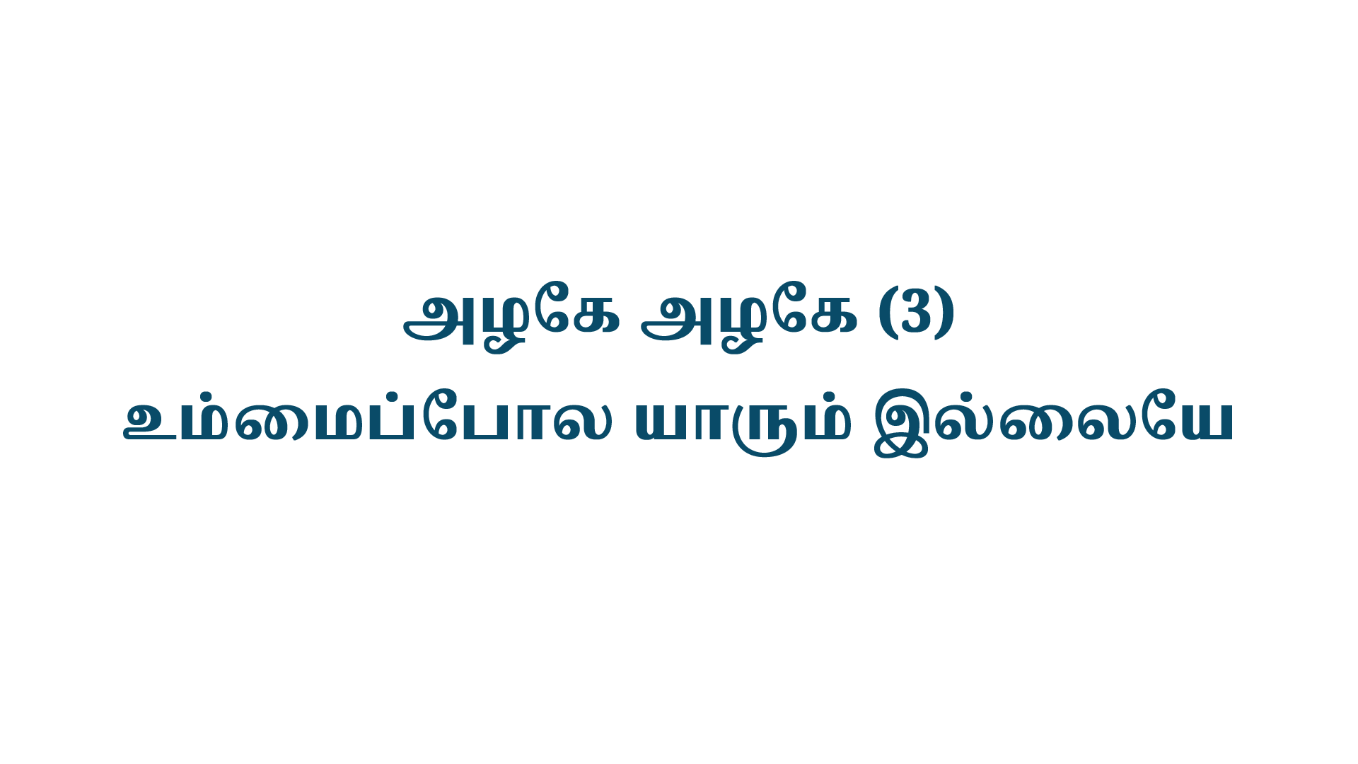
Notes:
Slide 1 - அழகே அழகே
Slide 2 - வாக்கில் நீர் வல்லவர்
Slide 3 - வர்ணிக்க வார்த்தை போதாதே
Slide 4 - உங்க முகத்தைப் பார்க்கணும்
Slide 5 - என்னைக் கண்ட கண்கள்
Slide 6 - இயேசுவே இயேசுவே

Slide 2
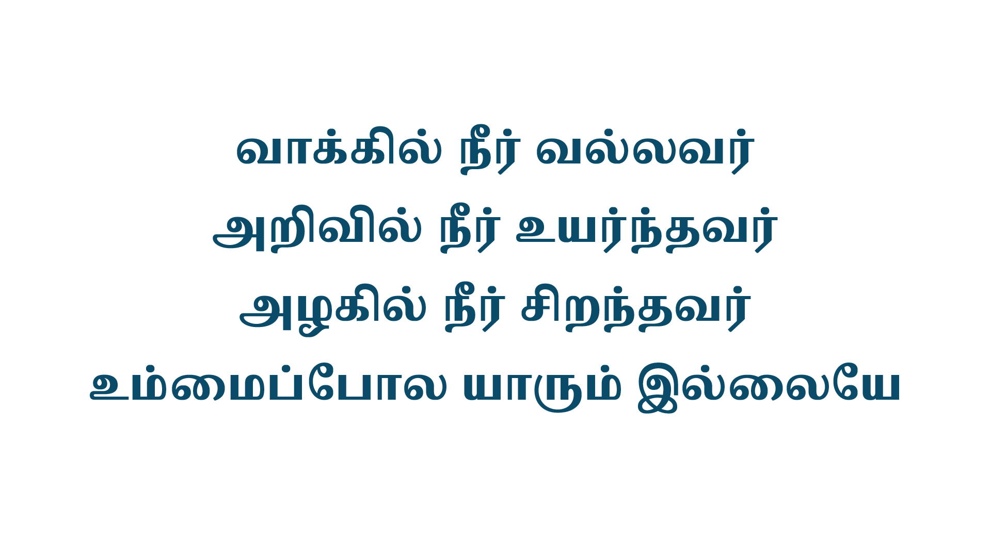
Notes:
Slide 1 - அழகே அழகே
Slide 2 - வாக்கில் நீர் வல்லவர்
Slide 3 - வர்ணிக்க வார்த்தை போதாதே
Slide 4 - உங்க முகத்தைப் பார்க்கணும்
Slide 5 - என்னைக் கண்ட கண்கள்
Slide 6 - இயேசுவே இயேசுவே

Slide 3
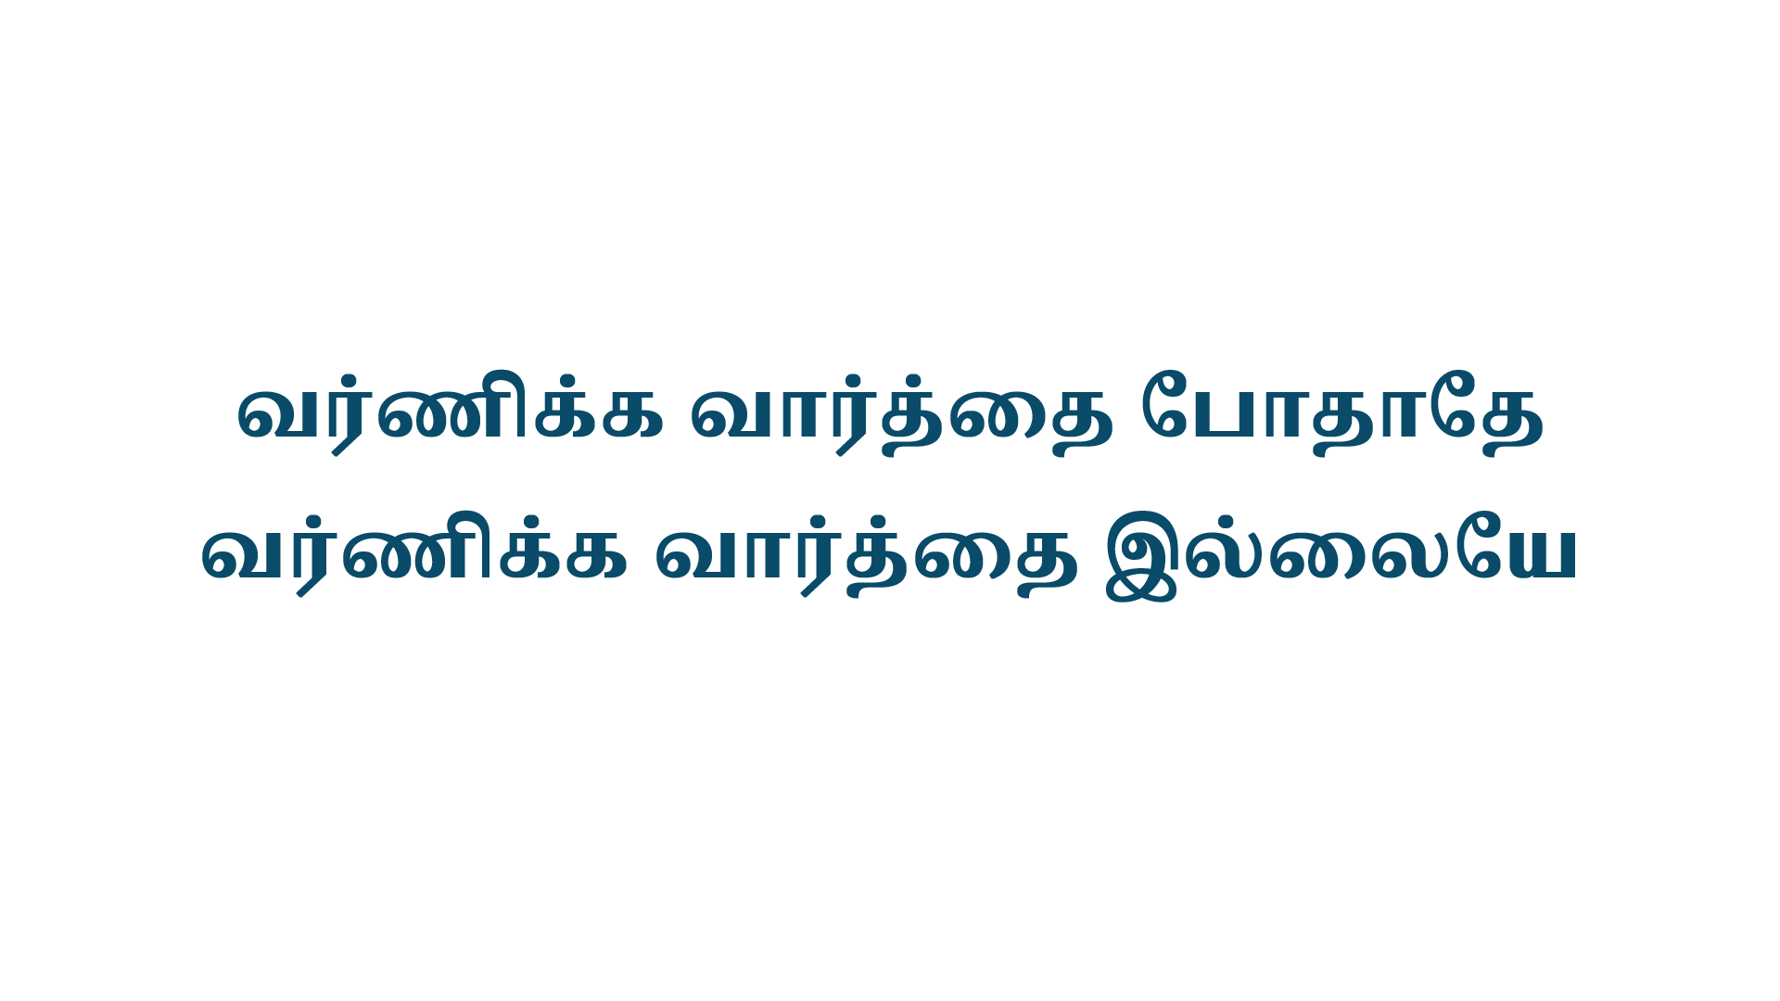
Notes:
Slide 1 - அழகே அழகே
Slide 2 - வாக்கில் நீர் வல்லவர்
Slide 3 - வர்ணிக்க வார்த்தை போதாதே
Slide 4 - உங்க முகத்தைப் பார்க்கணும்
Slide 5 - என்னைக் கண்ட கண்கள்
Slide 6 - இயேசுவே இயேசுவே

Slide 4
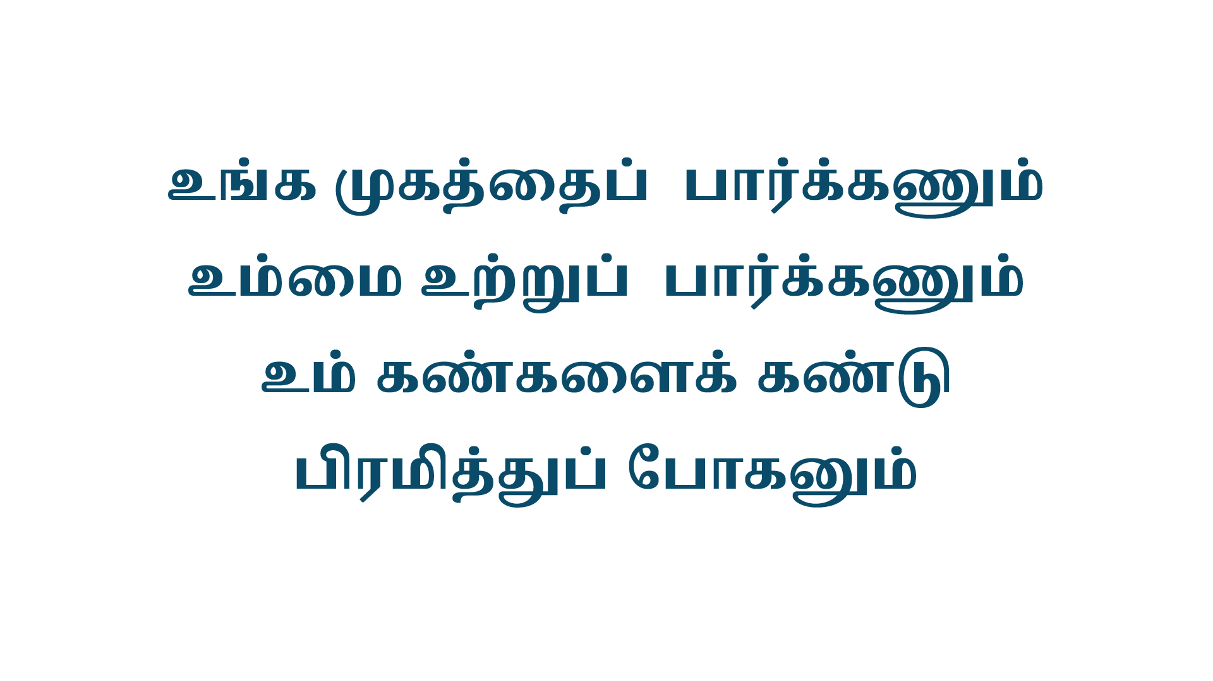
Notes:
Slide 1 - அழகே அழகே
Slide 2 - வாக்கில் நீர் வல்லவர்
Slide 3 - வர்ணிக்க வார்த்தை போதாதே
Slide 4 - உங்க முகத்தைப் பார்க்கணும்
Slide 5 - என்னைக் கண்ட கண்கள்
Slide 6 - இயேசுவே இயேசுவே

Slide 5
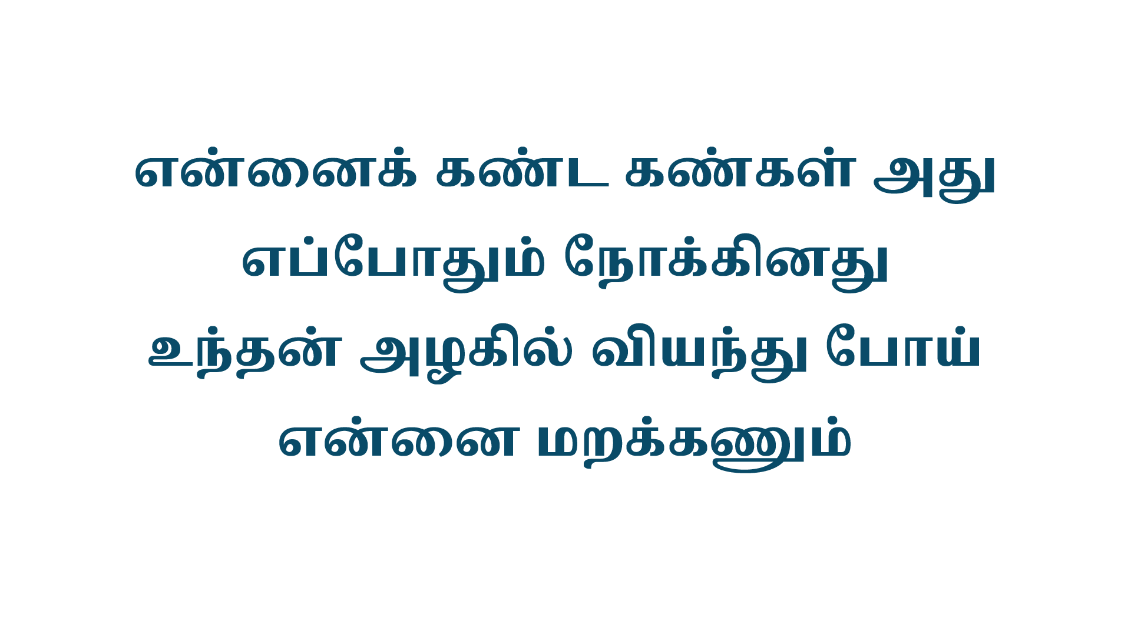
Notes:
Slide 1 - அழகே அழகே
Slide 2 - வாக்கில் நீர் வல்லவர்
Slide 3 - வர்ணிக்க வார்த்தை போதாதே
Slide 4 - உங்க முகத்தைப் பார்க்கணும்
Slide 5 - என்னைக் கண்ட கண்கள்
Slide 6 - இயேசுவே இயேசுவே

Slide 6
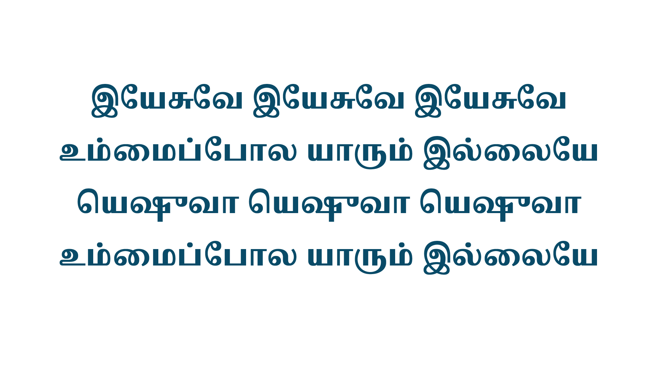
Notes:
Slide 1 - அழகே அழகே
Slide 2 - வாக்கில் நீர் வல்லவர்
Slide 3 - வர்ணிக்க வார்த்தை போதாதே
Slide 4 - உங்க முகத்தைப் பார்க்கணும்
Slide 5 - என்னைக் கண்ட கண்கள்
Slide 6 - இயேசுவே இயேசுவே

